Slide 1
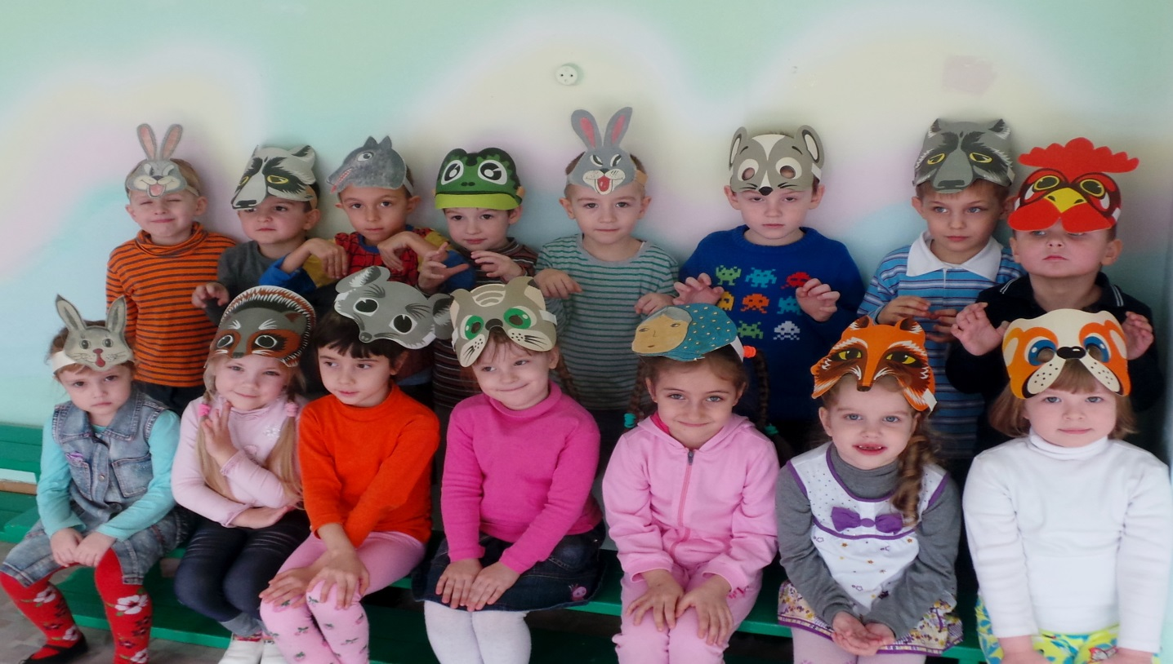
МБДОУ №47 «РОДНИЧОК» г . Невинномысска средняя гр.№9 «ПОДСОЛНУШКИ»
Давайте знакомиться

Slide 2
Детский сад мой дом родной Я его люблю ,как свой. Дороги мне стены, Дорог мне уют. С каждым ранним солнышком В этот сад спешу. Мы спешим в детский сад, чтоб увидеть там ребят!

Slide 3
Добро пожаловать! Наш девиз
Мы дружные подсолнушки Под солнышком живем. Играем, веселимся, танцуем и поем!

Slide 4
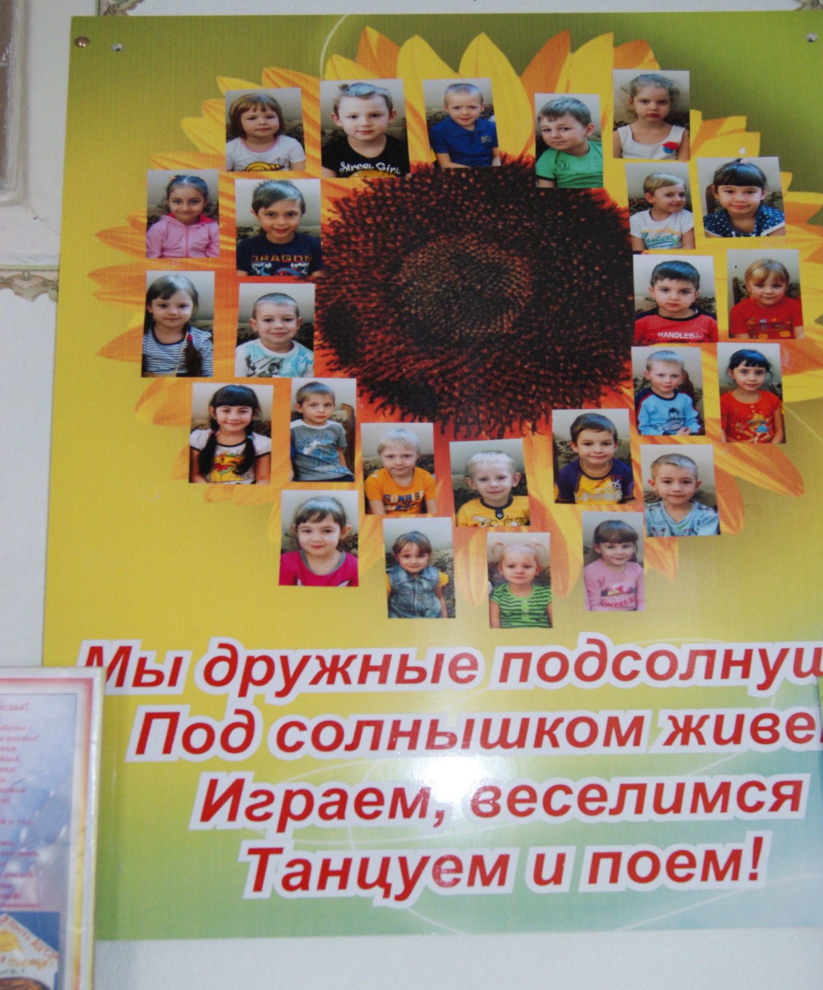

Slide 5
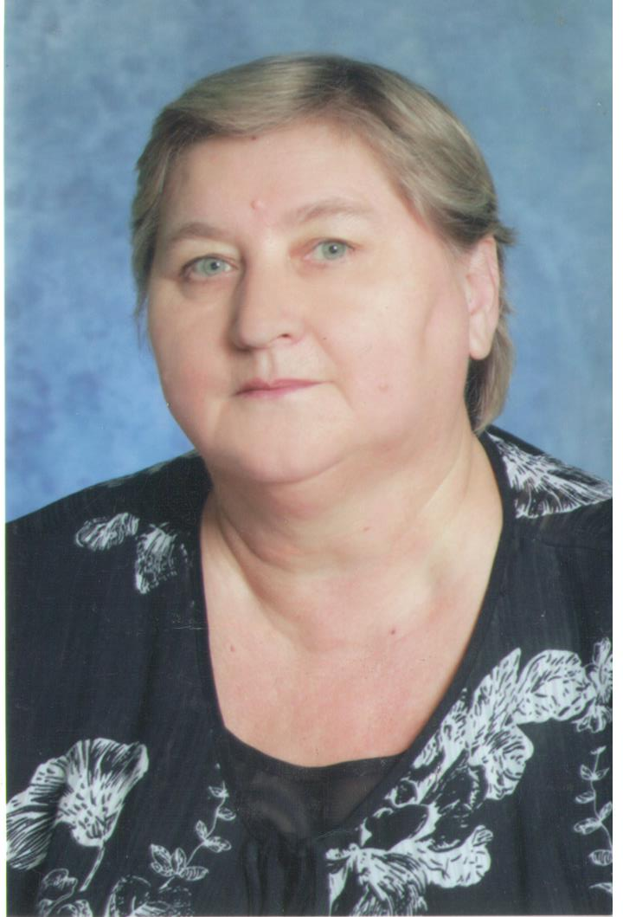
У нее для всех найдется и улыбка и привет. На вопросы все ответит и полезный даст совет.
Наши воспитатели

Slide 6
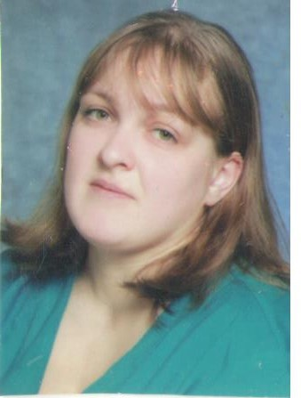
Наша няня просто класс!
ЧИСТОТА И БЛЕСК У НАС ! М МОЕТ, ЧИСТИТ, ТРЕТ И ТРЕТ… Н НИКОГДА НЕ УСТАЕТ.

Slide 7
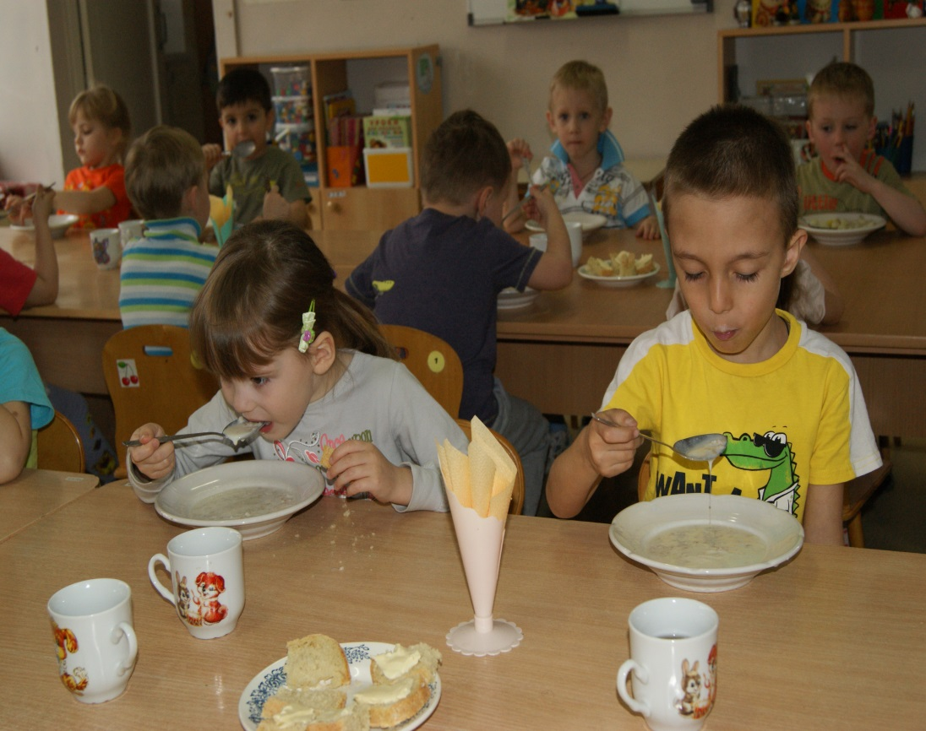
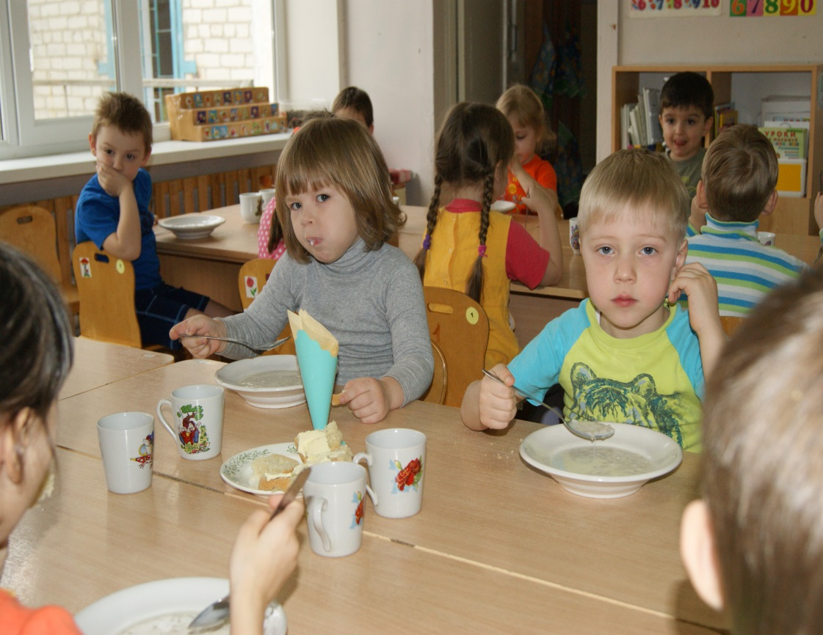
АХ,КАКАЯ ВКУСНАЯ КАША в нАШЕМ САДУ !
ВКУСНО ЗДЕСЬ ГОТОВЯТ НАМ. СПАСИБО НАШИМ ПОВАРАМ.

Slide 8
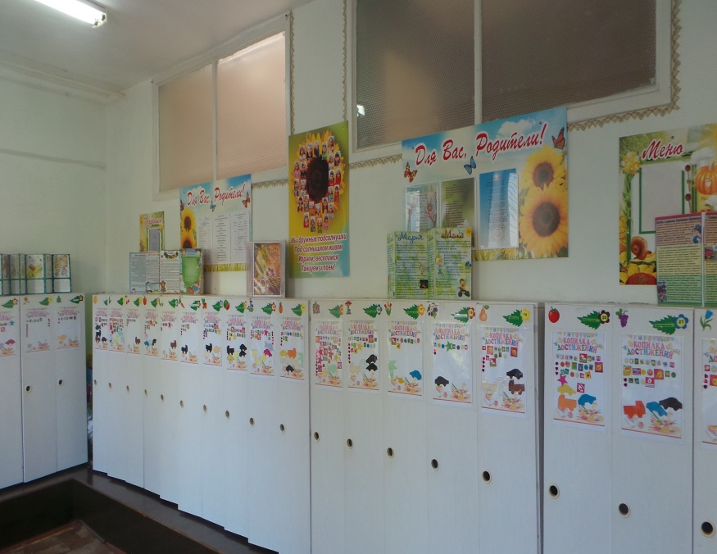
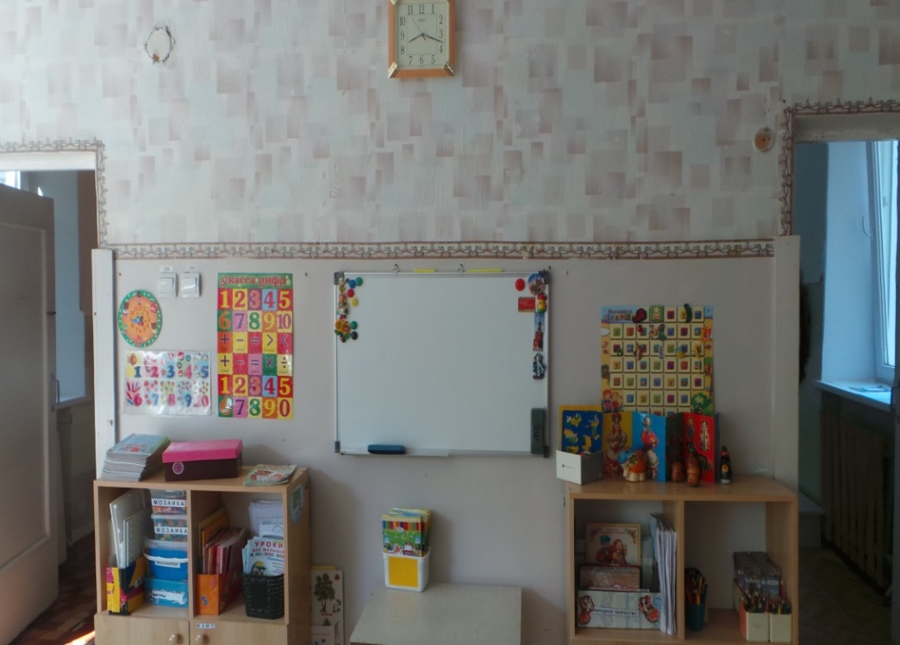
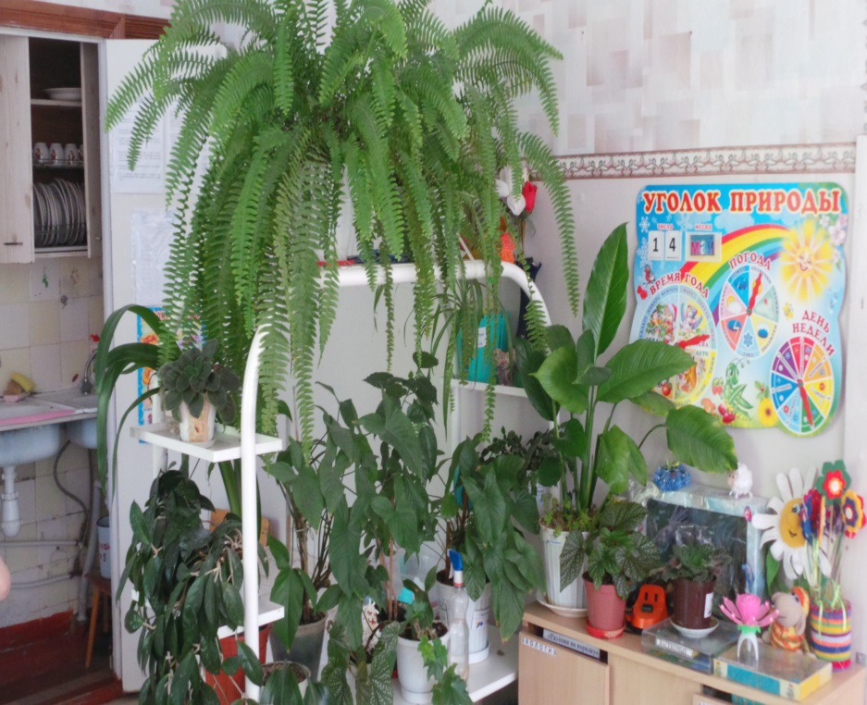
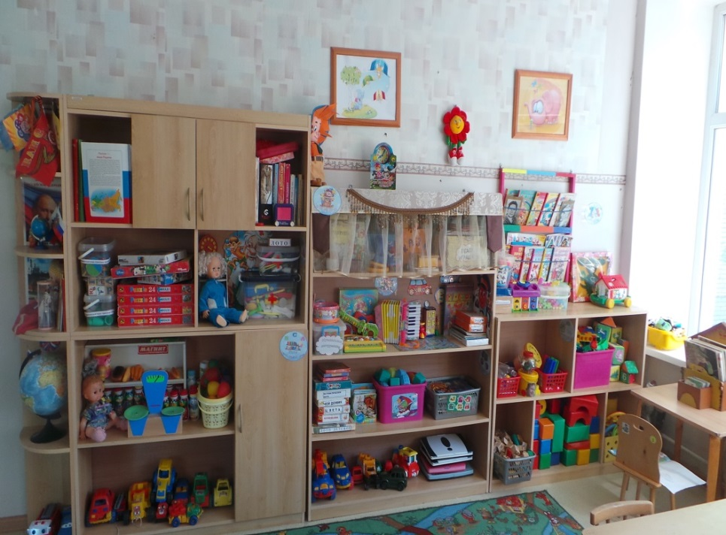

Slide 9
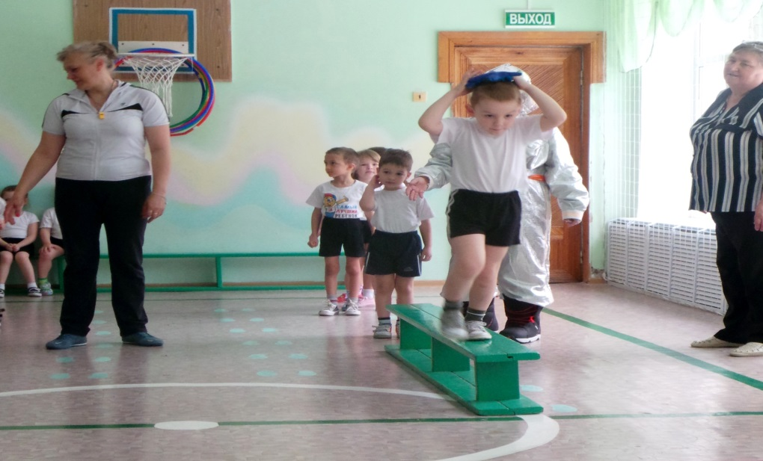
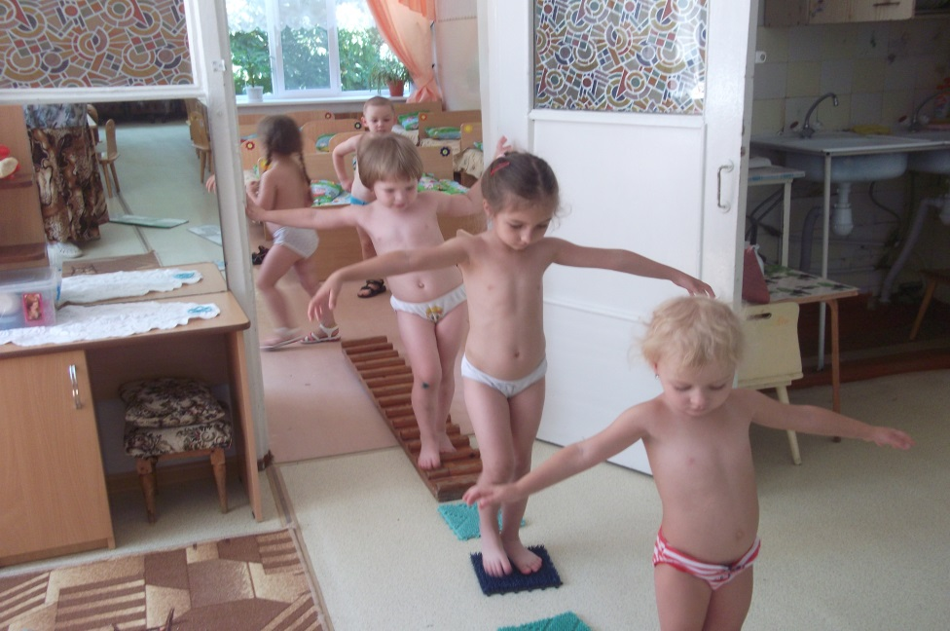
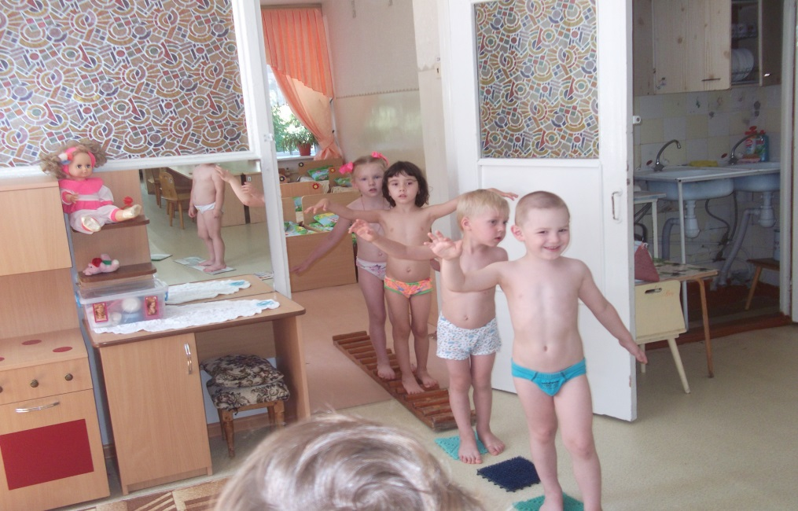
Закаляемся, спортом занимаемся!

Slide 10
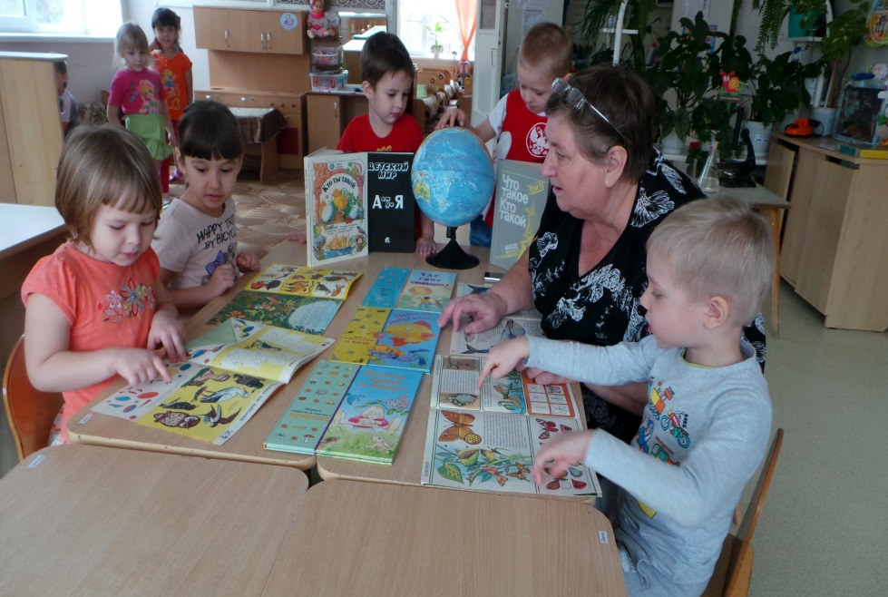
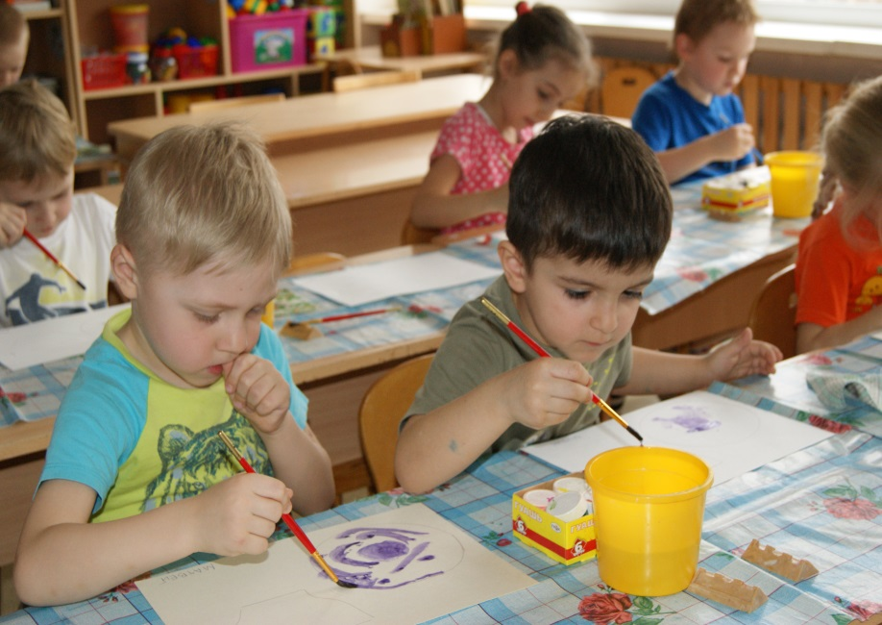
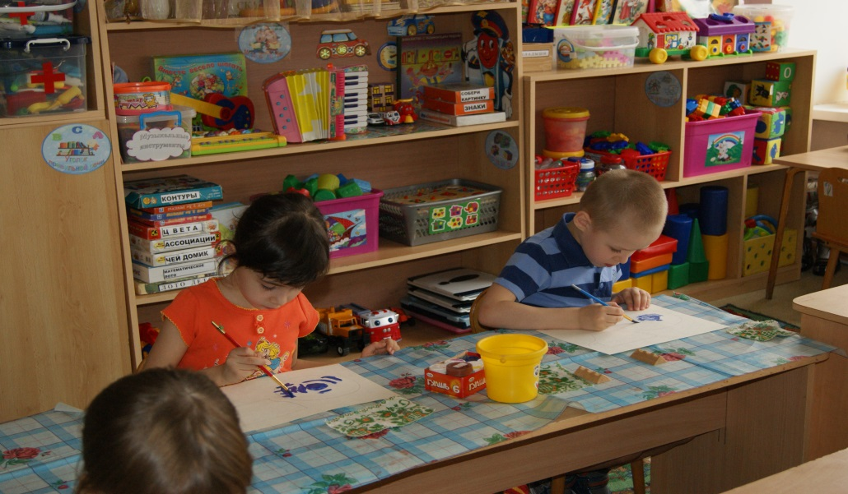
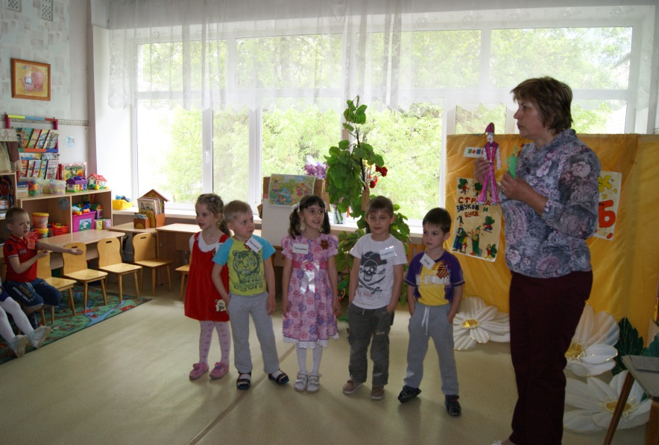

Slide 11
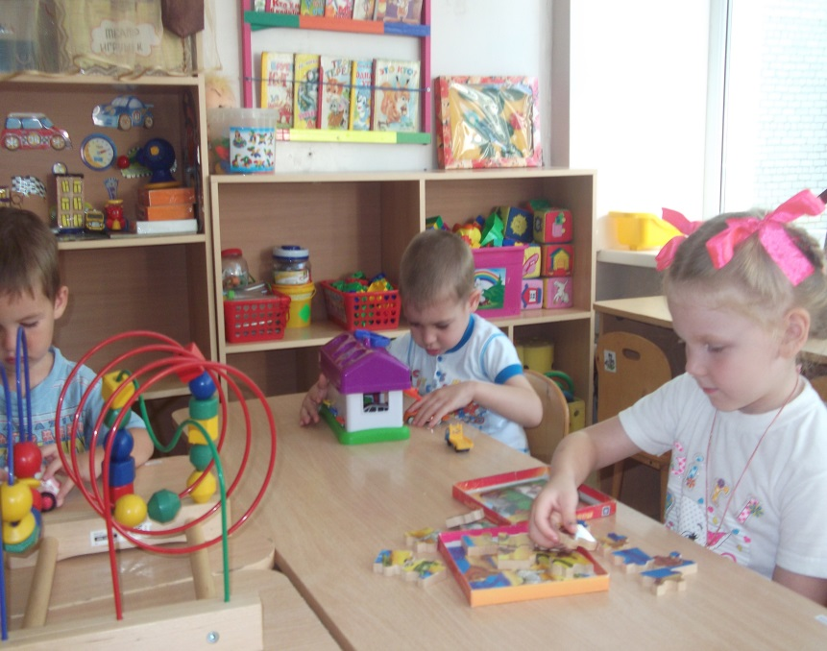
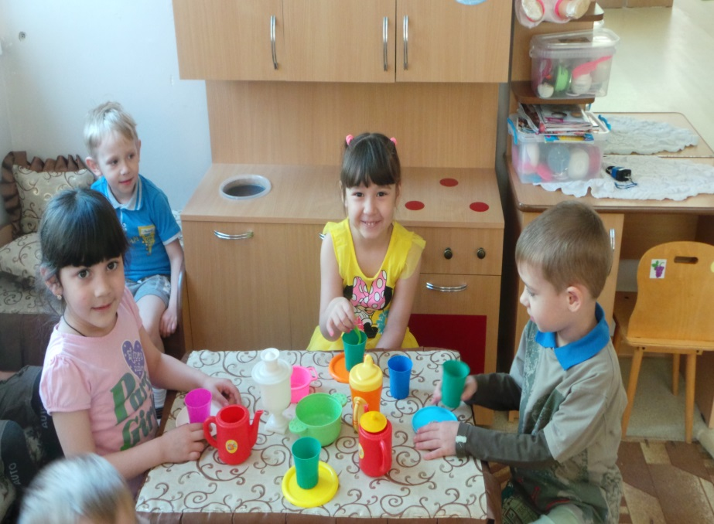
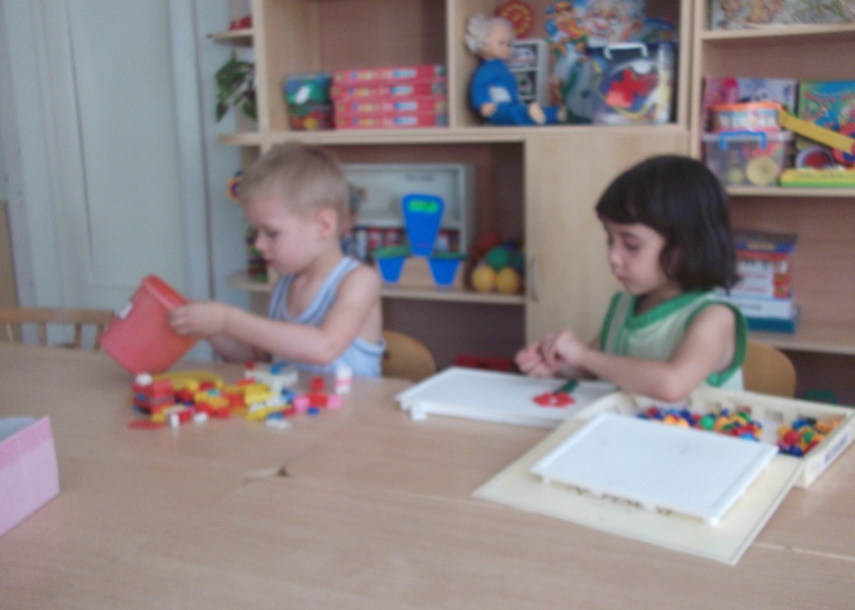
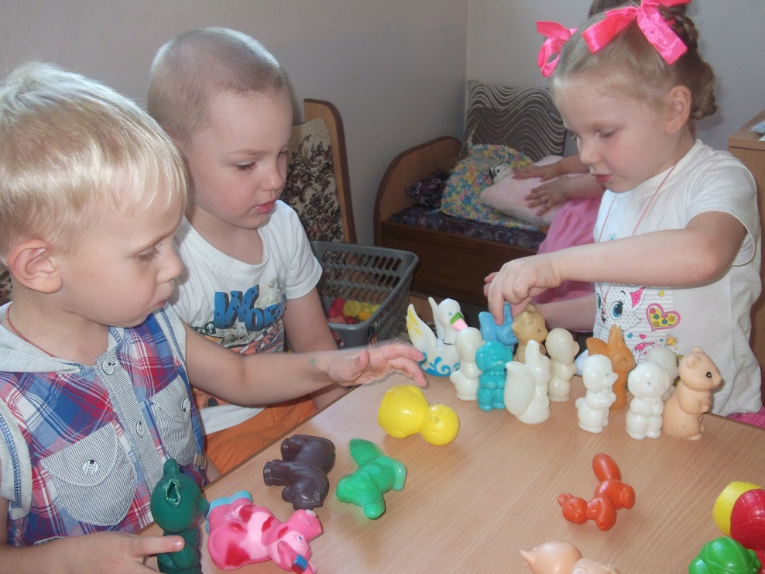

Slide 12
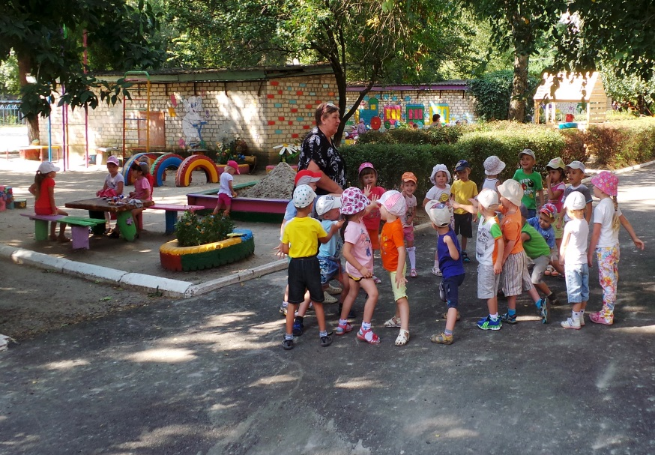
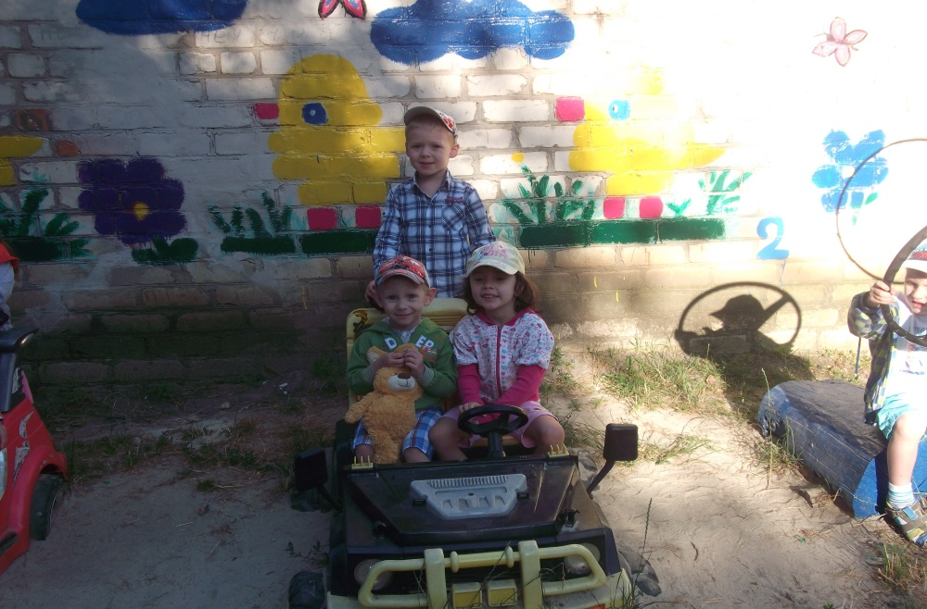
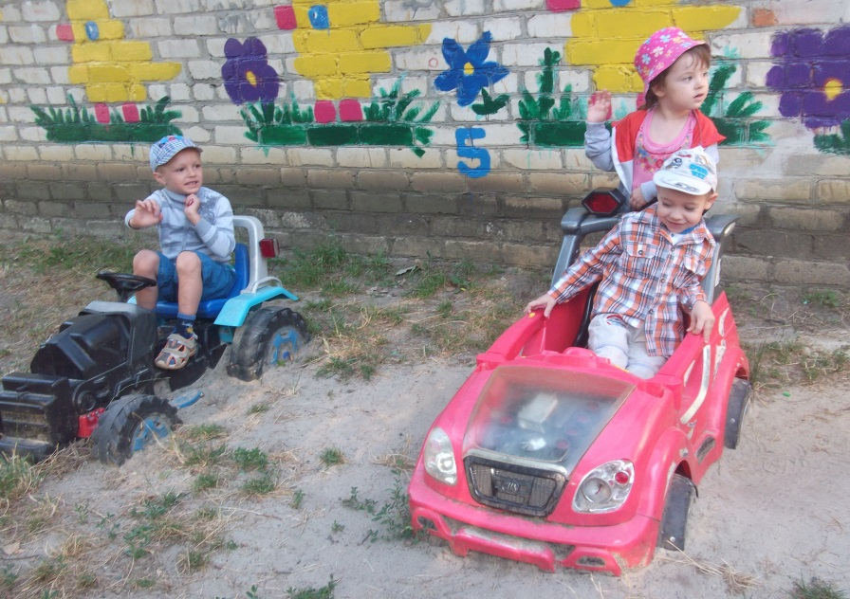
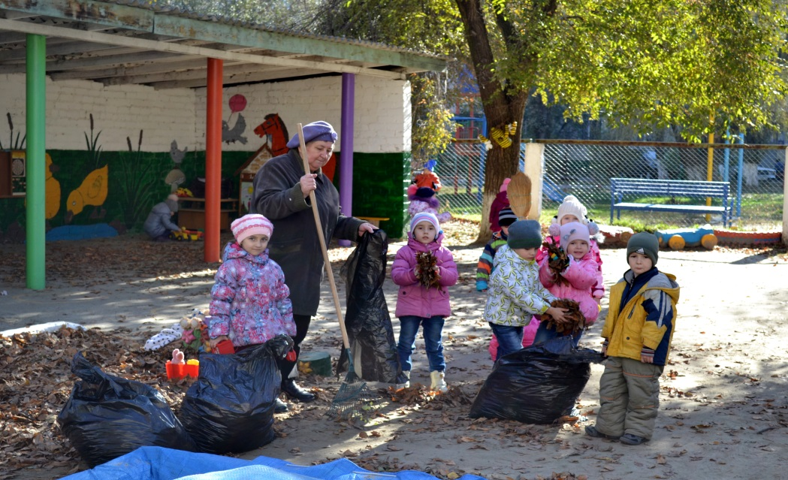
Свежий воздух нам полезен !

Slide 13
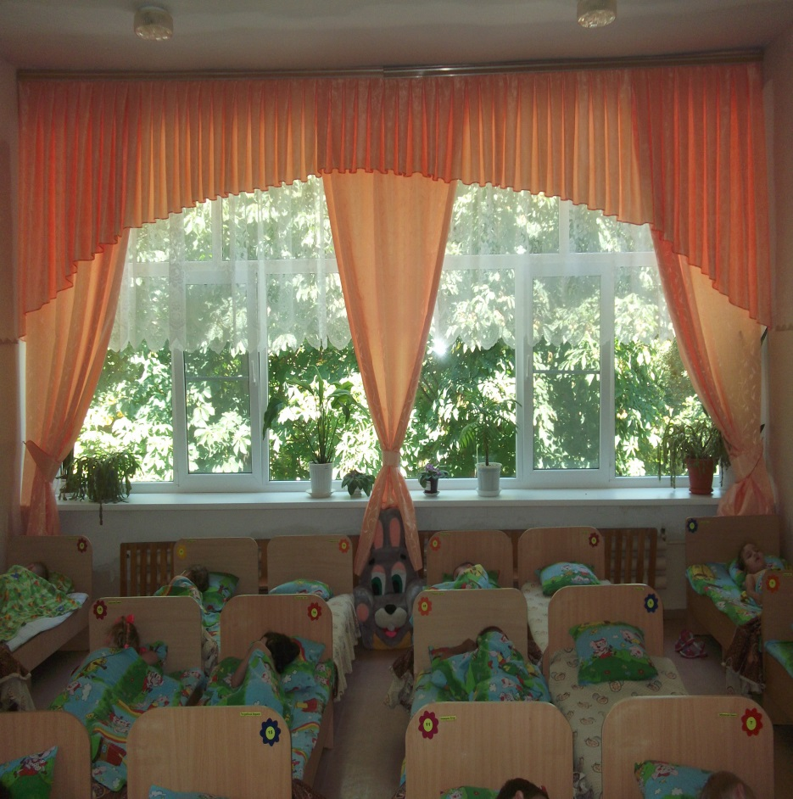
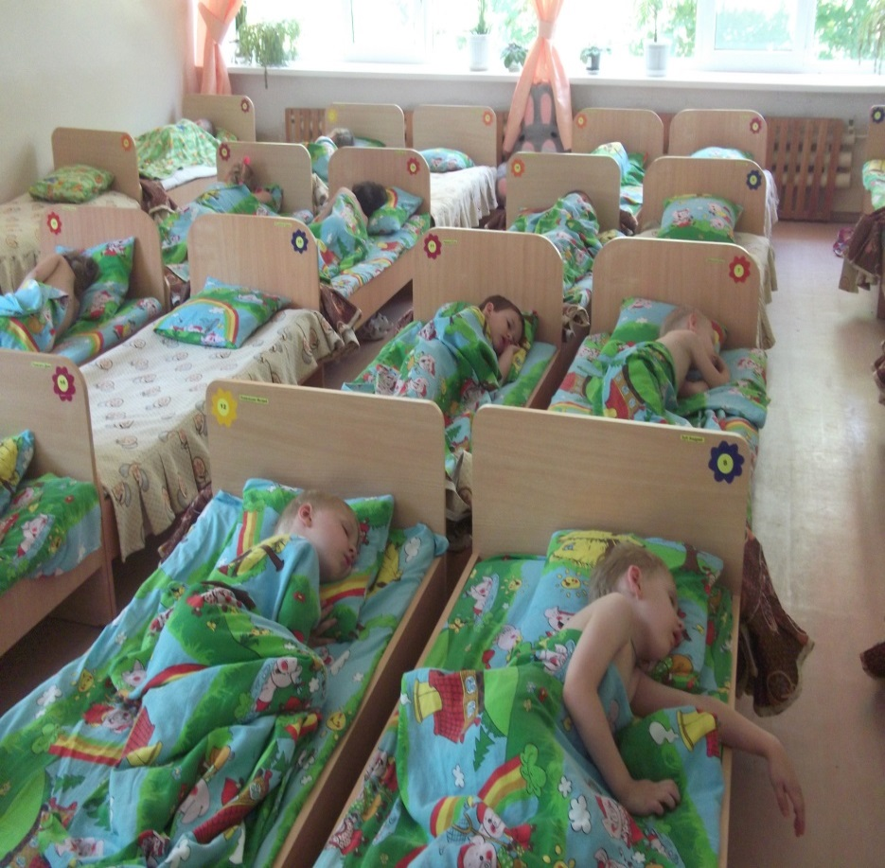
Пришло время отдыхать, Сладко надо нам поспать.

Slide 14
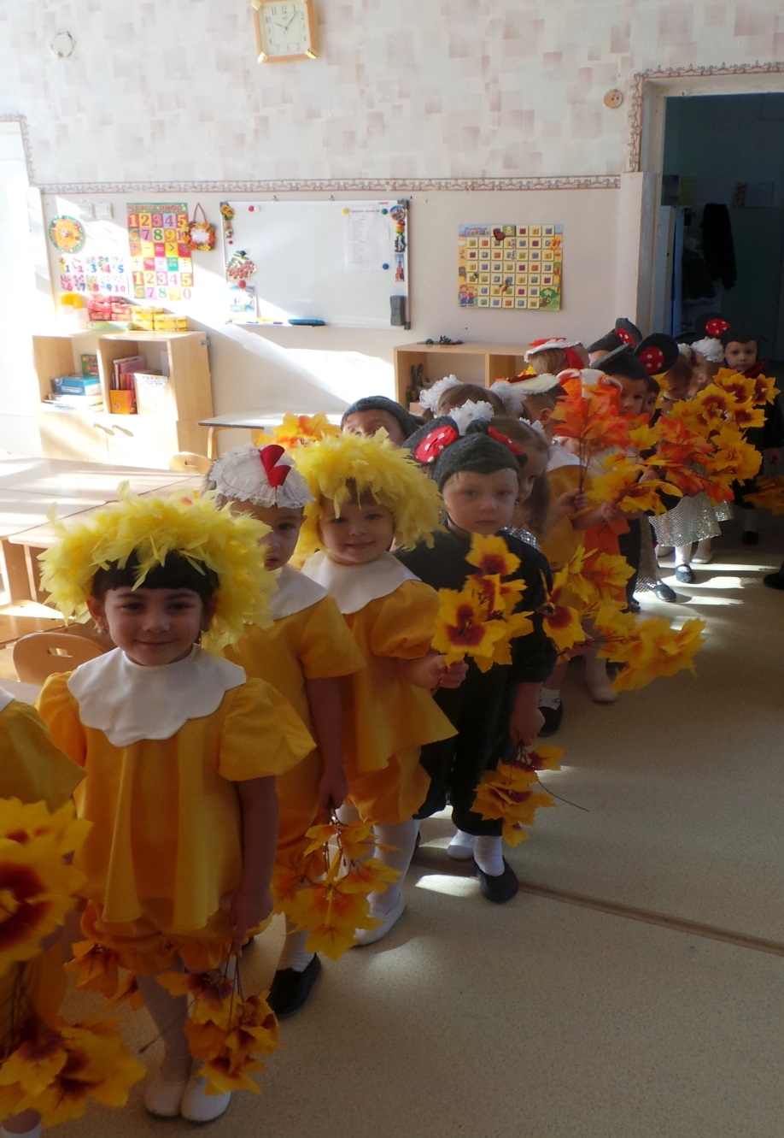
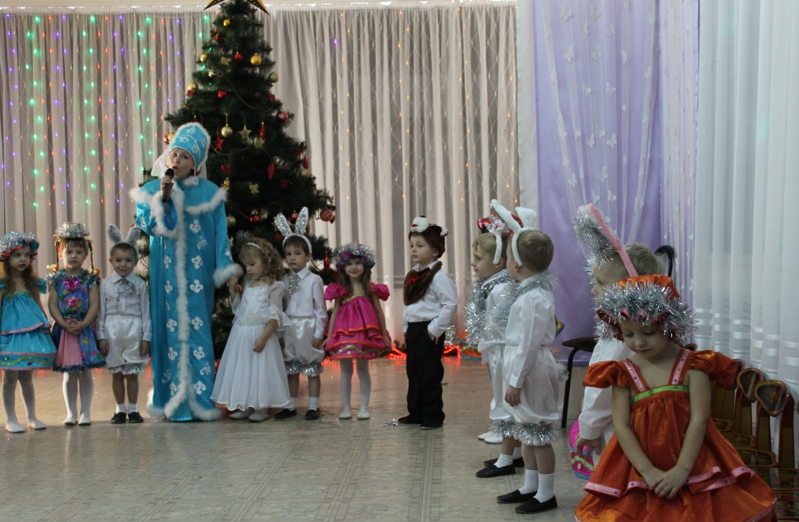
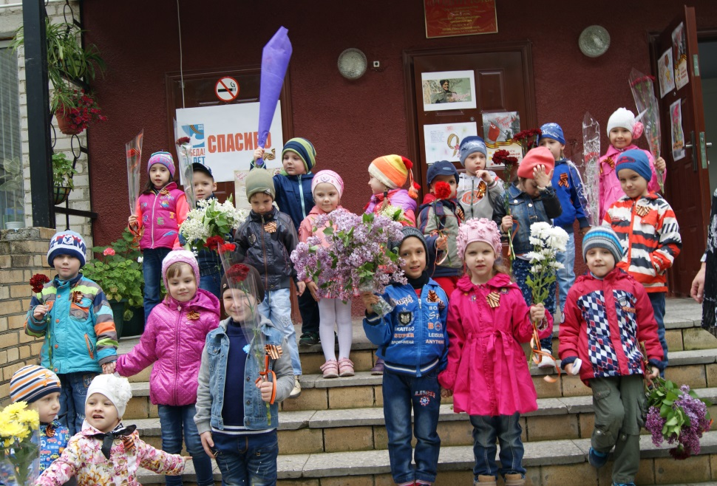
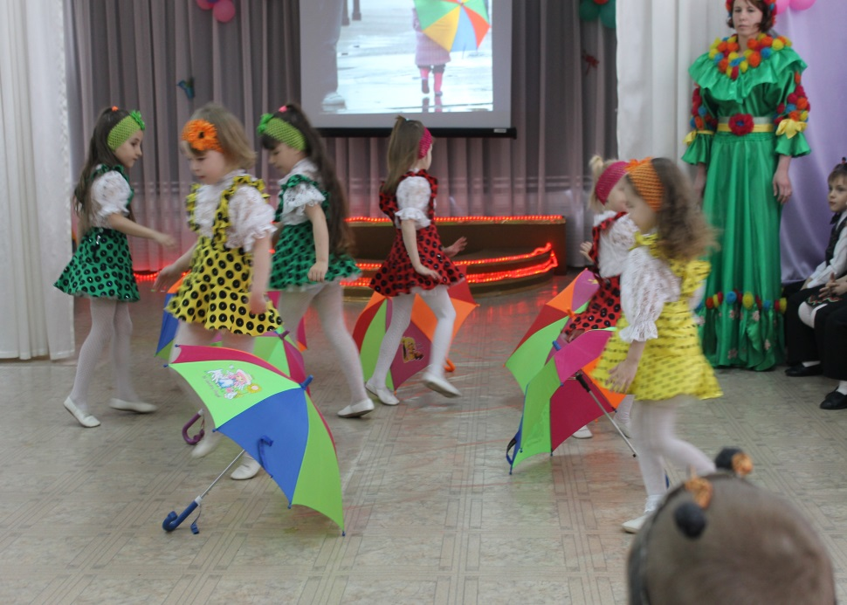
Наши праздники

Slide 15
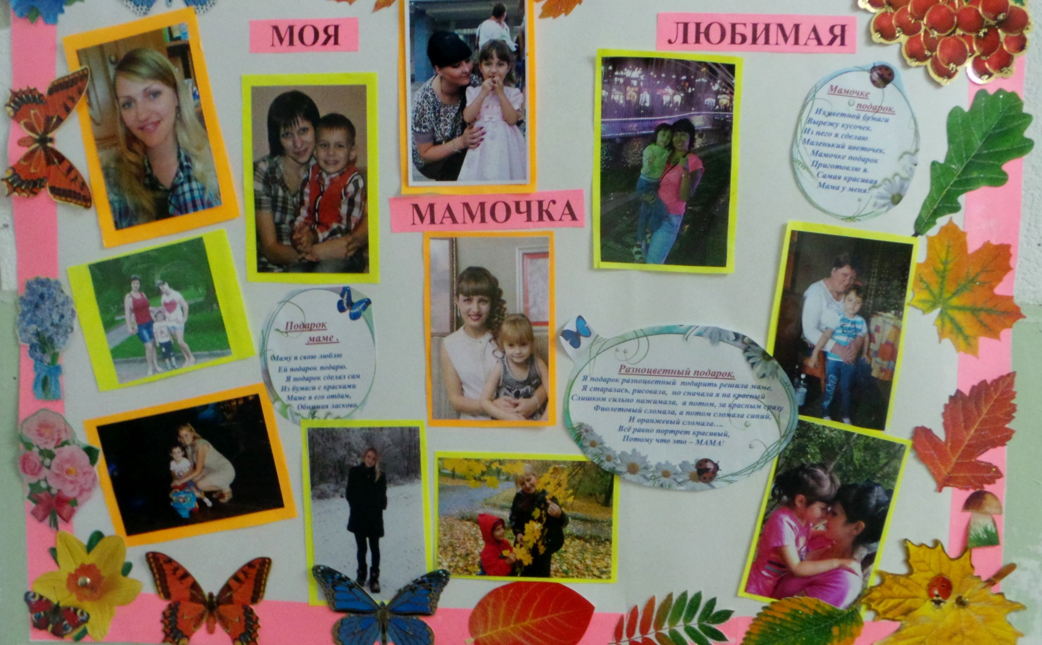
Наши мамочки

Slide 16
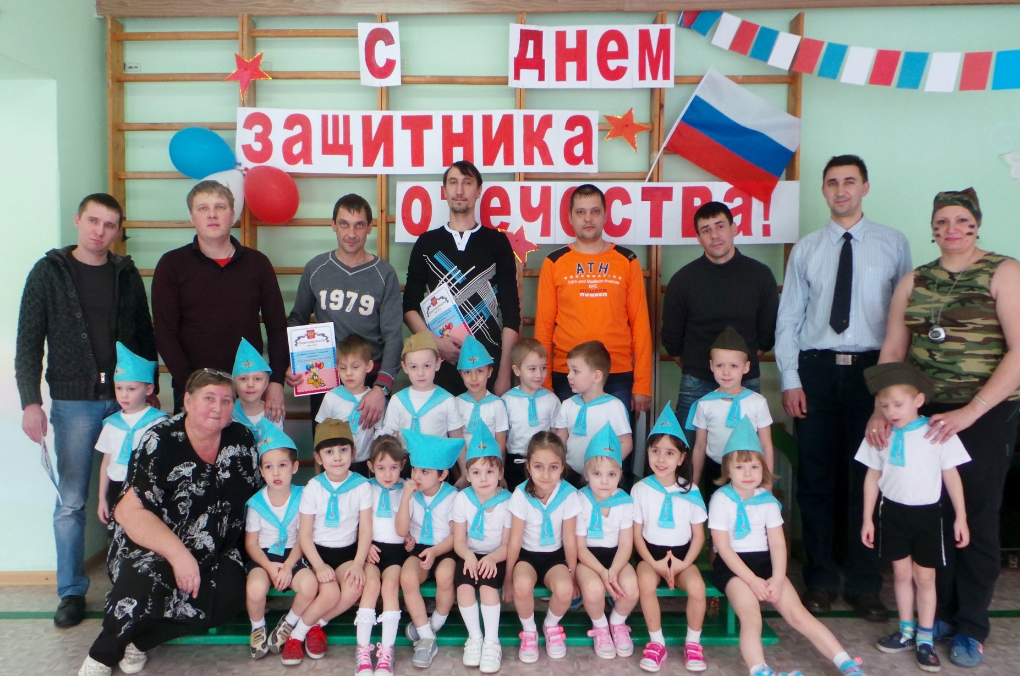
Наши папы

Slide 17
Наш любимый город

Slide 18
Не волнуйтесь мамы, нам здесь хорошо!
Заходите в гости к нам Очень рады будем вам ! СПАСИБО!

